Slide 1

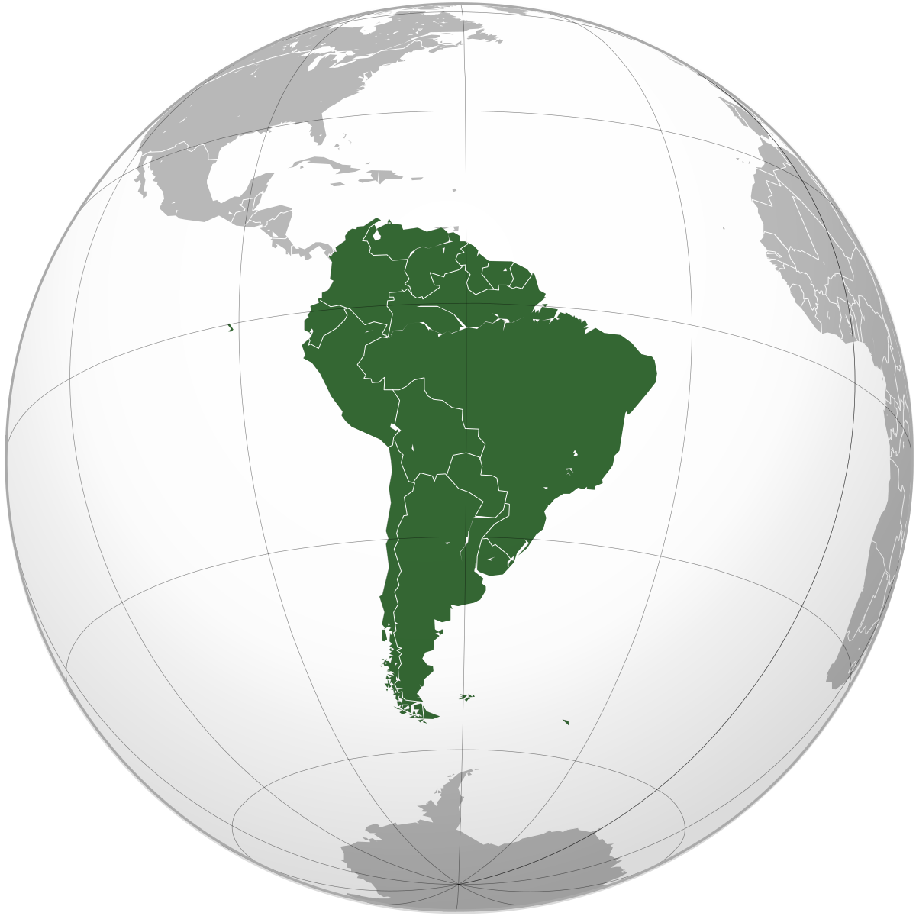
ГЕОГРАФИЯ
6
класс
Природные зоны и высотные пояса Южной Америки.
Физико-географические страны. Население Южной Америки.

Slide 2
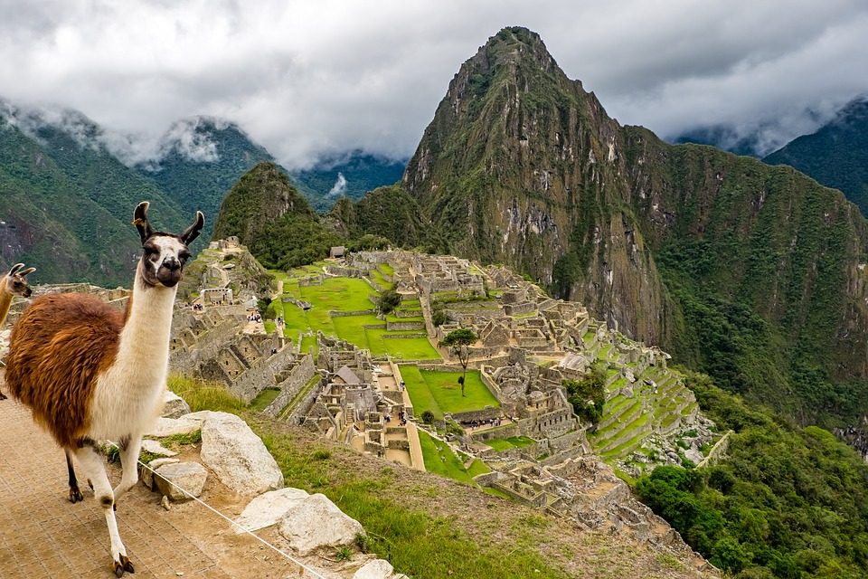

ПОЗНАКОМИМСЯ …
ПРИРОДНЫЕ ЗОНЫ
ВЫСОТНЫЕ ПОЯСА
ФИЗИКО-ГЕОГРАФИЧЕСКИЕ СТРАНЫ
НАСЕЛЕНИЕ

Slide 3
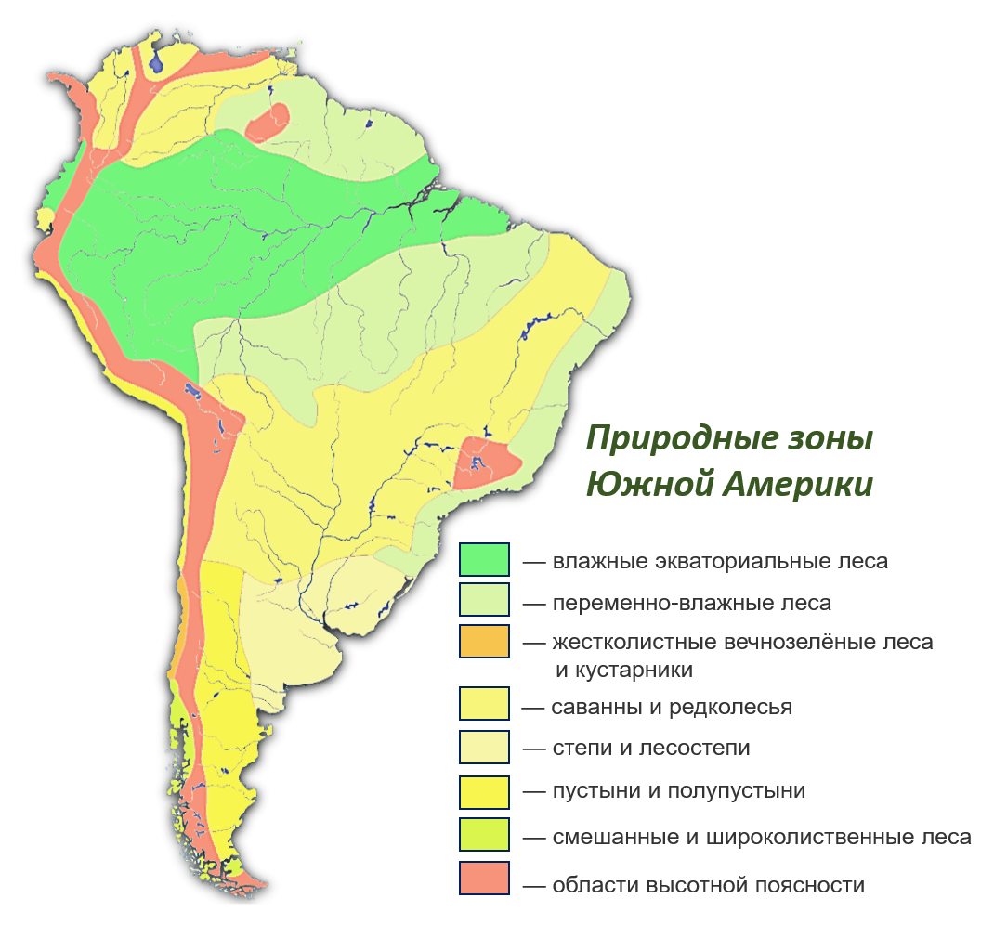
Природные зоны
Большое влияние на размещение природных зон оказывают: воздействие океанов, конфигурация материка, которая постепенно сужается к югу, пояс высоких гор. В Андах и на высоких участках Бразильского и Гвианского плоскогорий ярко выражена высотная поясность.

Slide 4
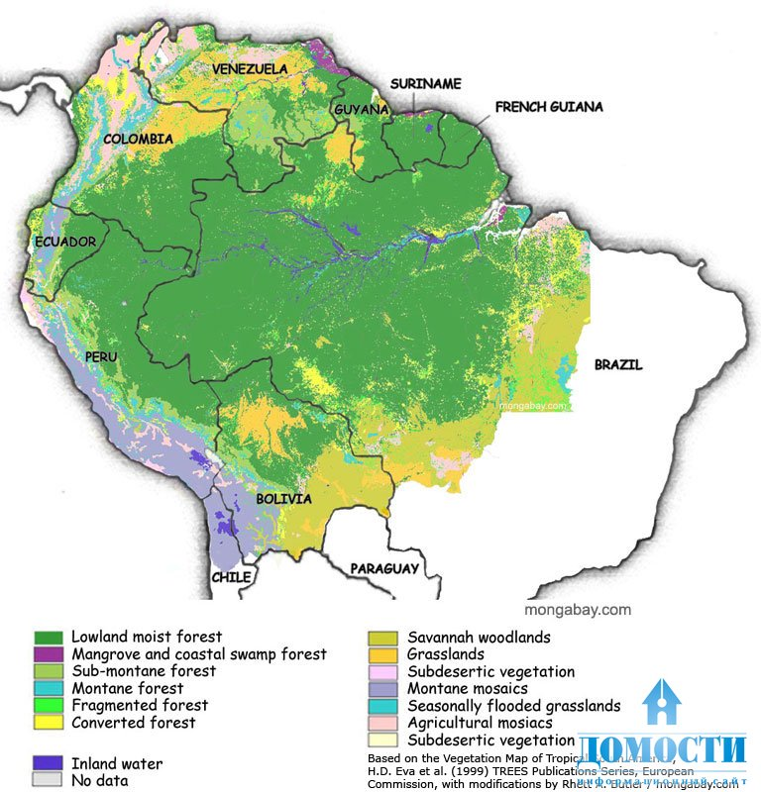
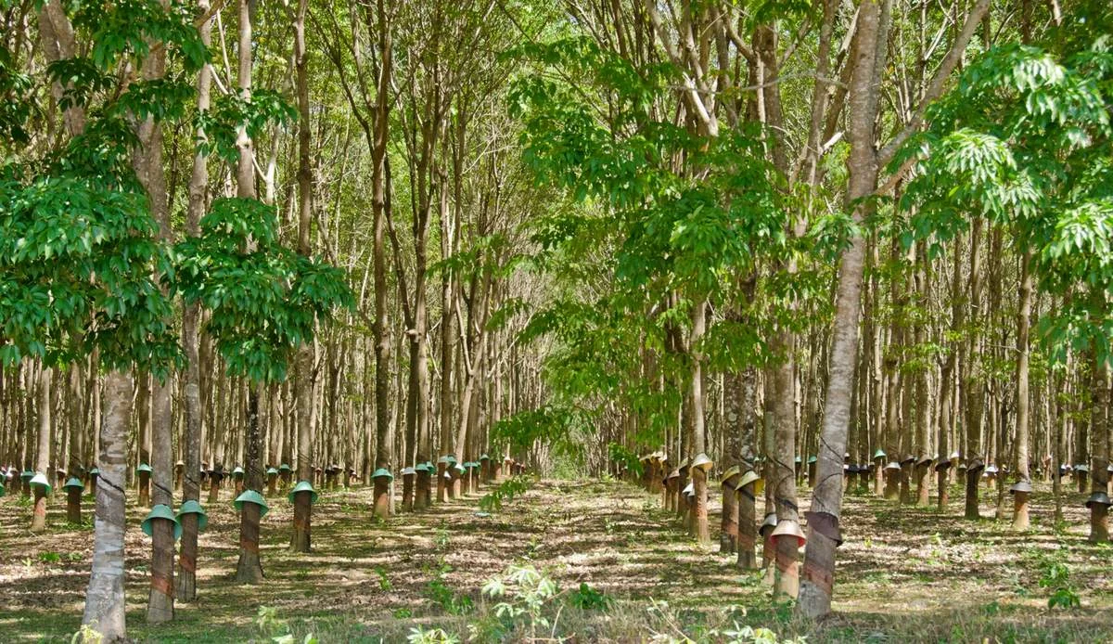
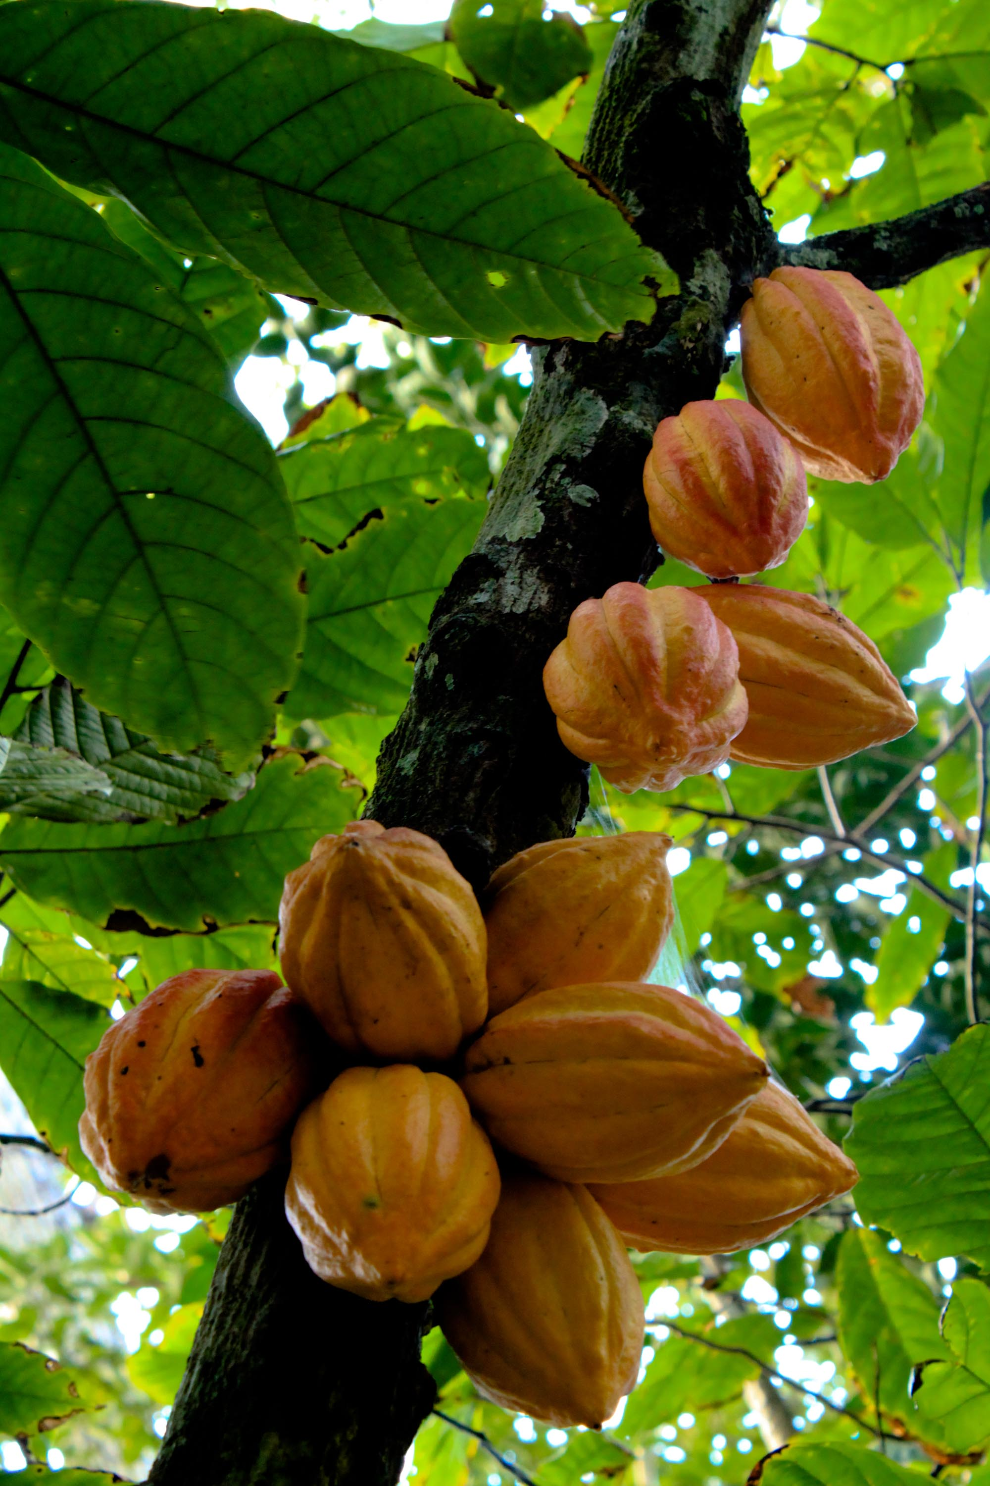
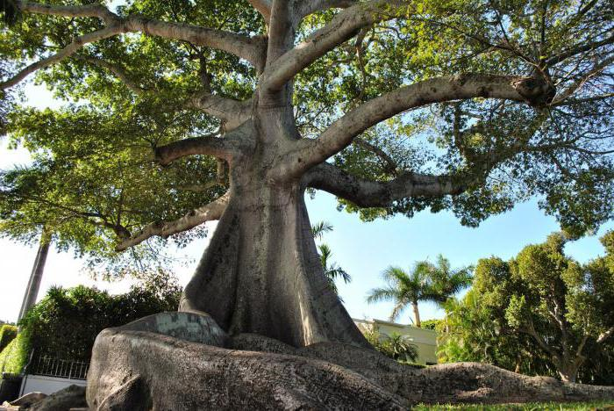
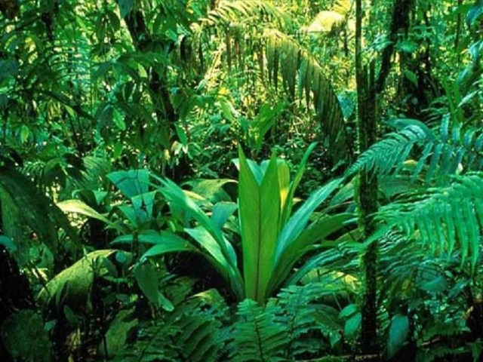
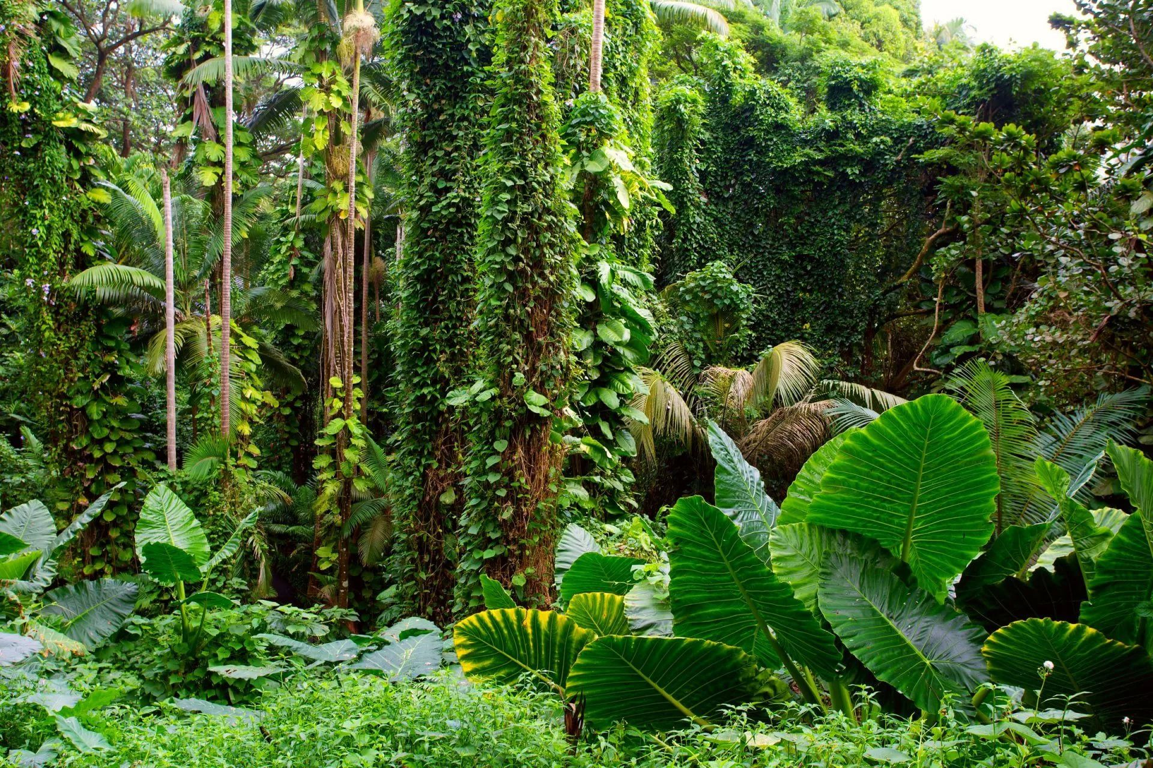
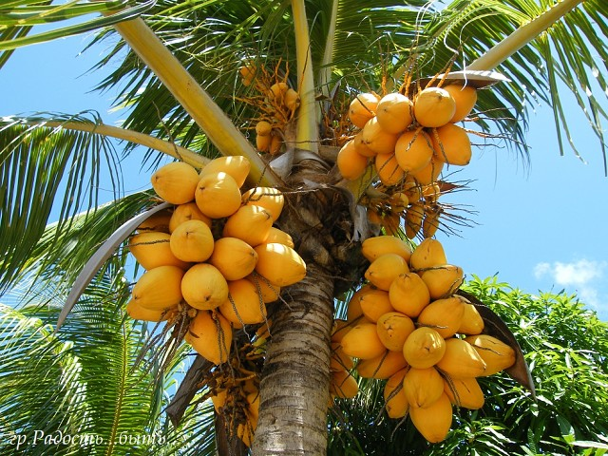
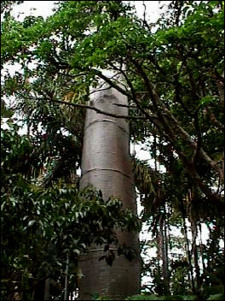
Зона экваториальных лесов
Се́льва (исп. selva от лат. silva — лес) — влажные экваториальные леса в Южной Америке, одни из дождевых лесов.
Амазония
Какао
Гевея
Сейба - 80 м
Дынное дерево
Лианы
Бальса

Slide 5
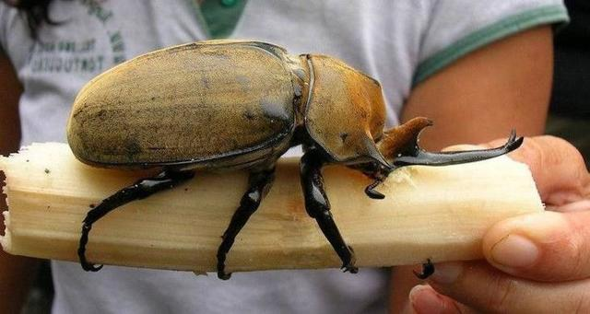
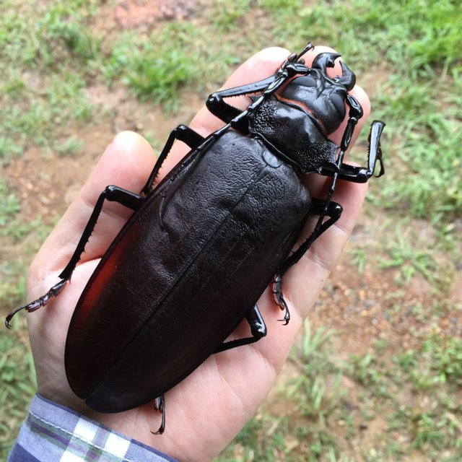
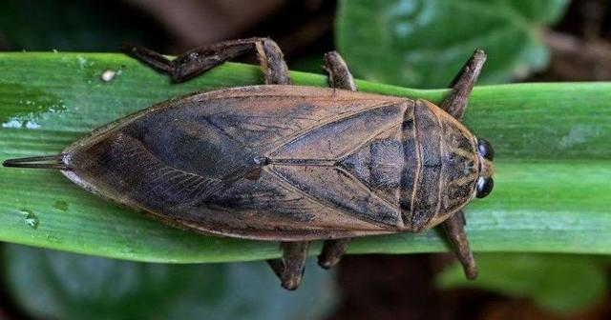
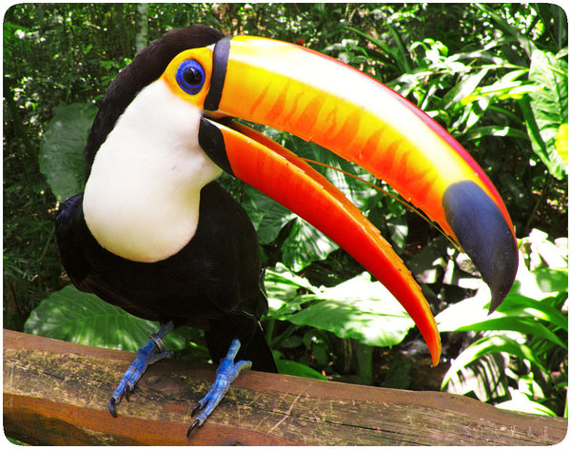
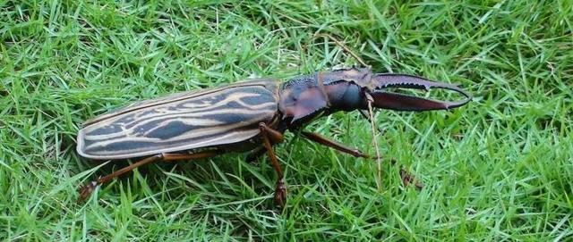
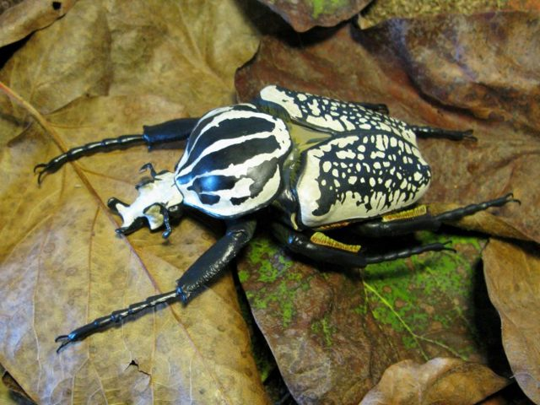
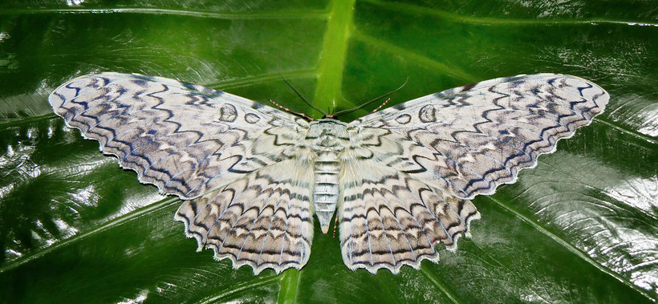
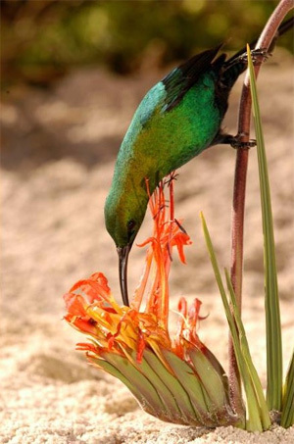
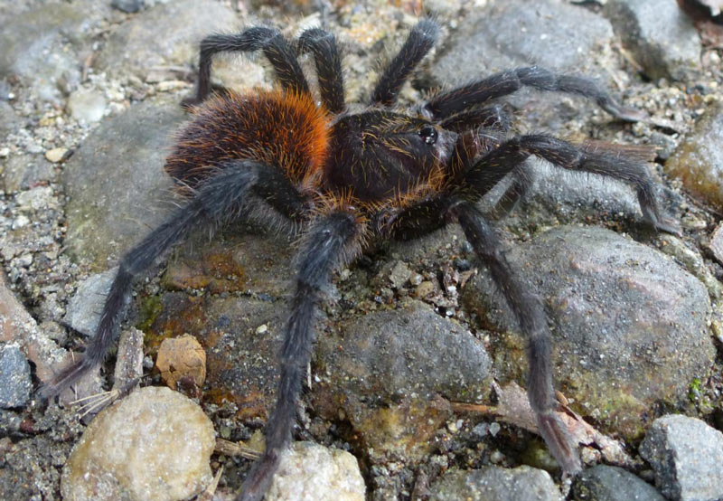
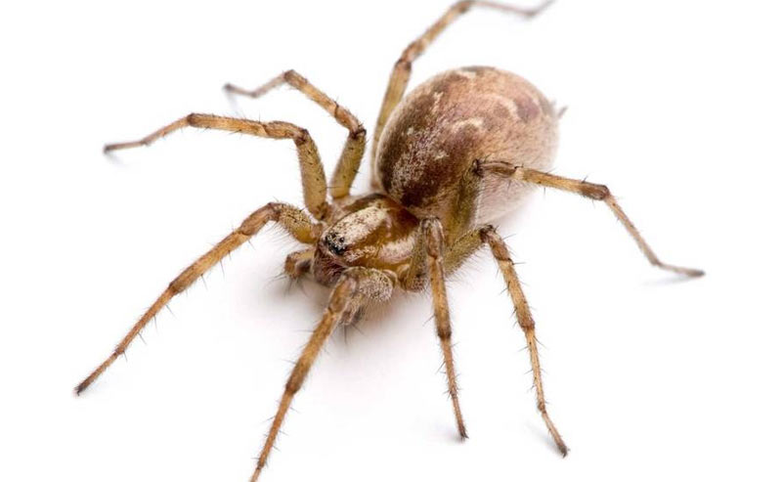
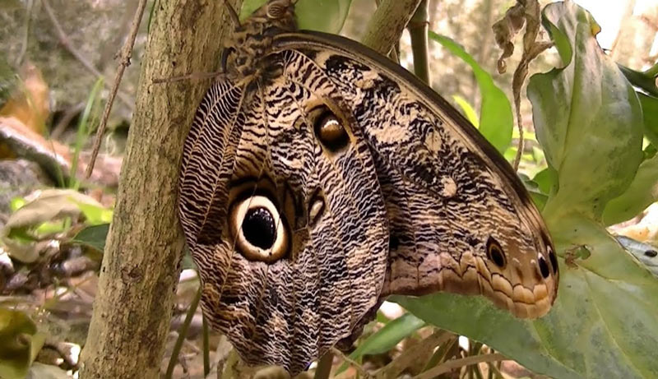
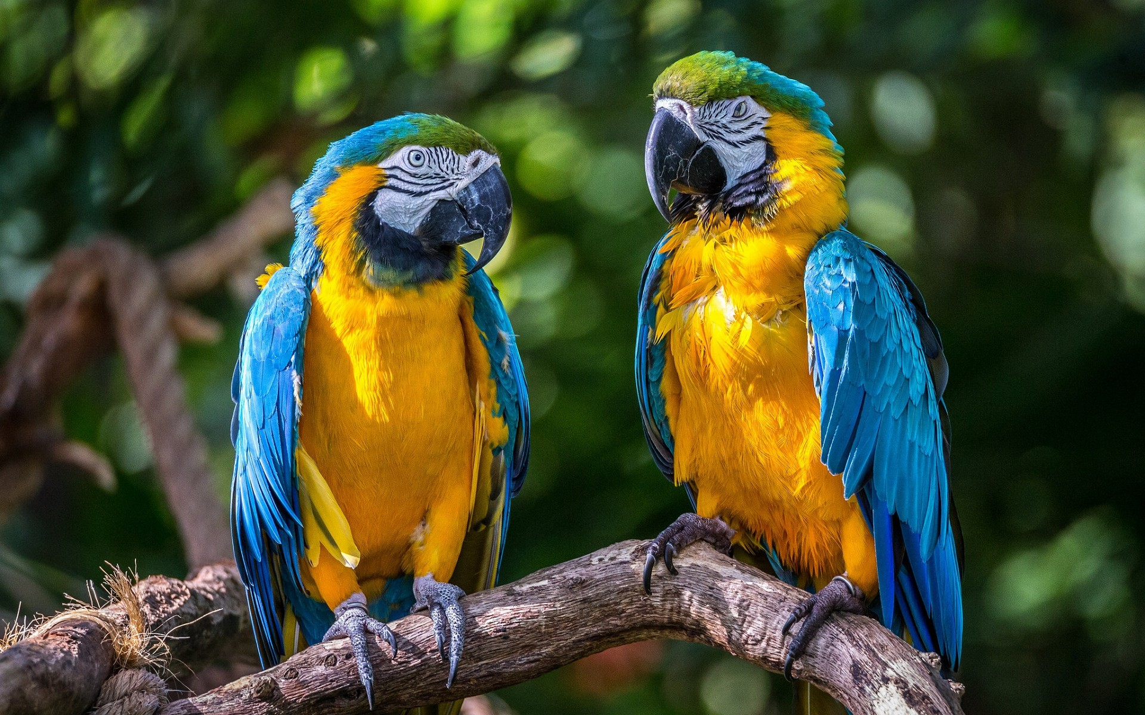
Зона экваториальных лесов
Водяной клоп
Жук-слон
Дровосек
Тукан
Совка агриппина
Колибри
Крупнозуб
Жук-голиаф
Калиго
Паук-птицеед
Паук - скакун

Slide 6
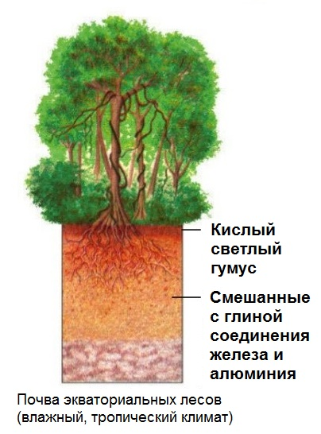
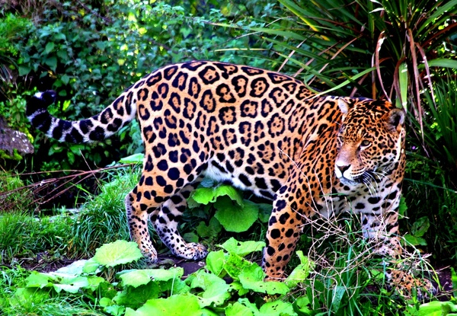
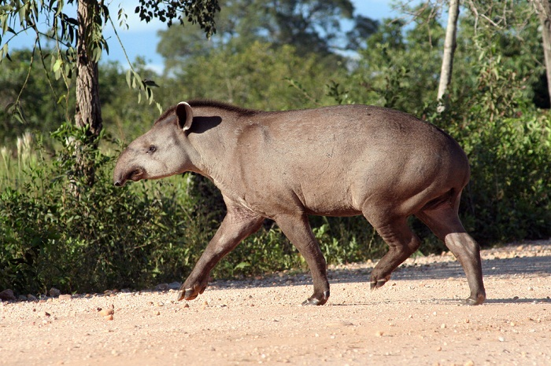
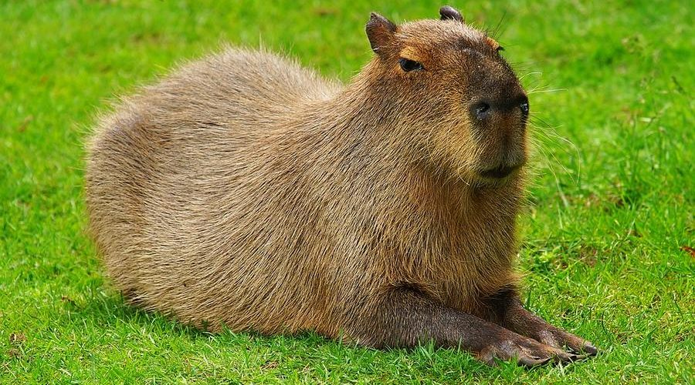
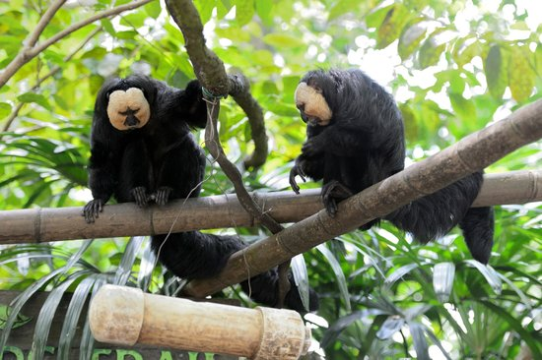
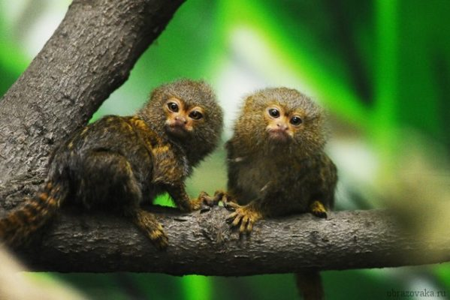
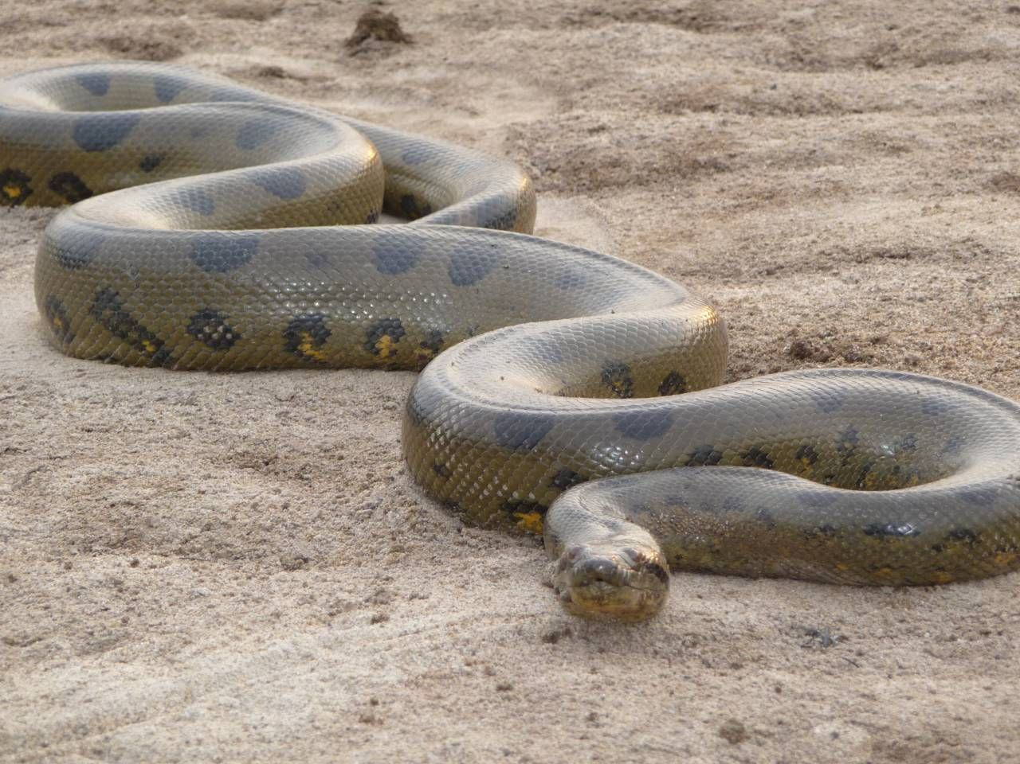
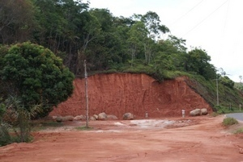
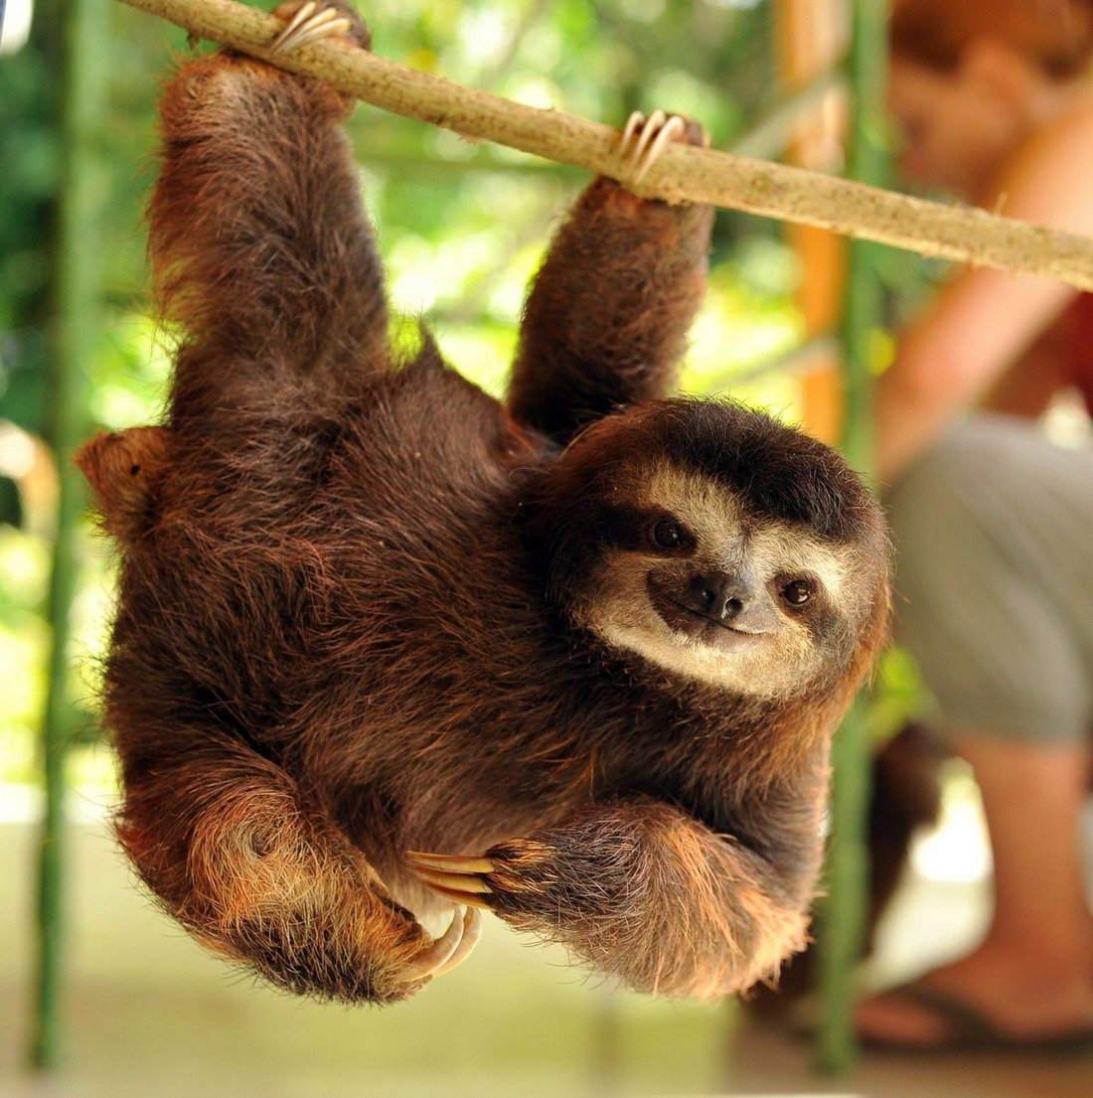
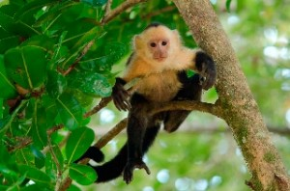
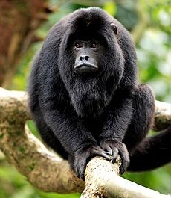
Зона экваториальных лесов
Игрунки – самые маленькие обезьяны
Латеритные – красно-желтые, богатые соединениями железа
Широконосые обезьяны

Slide 7
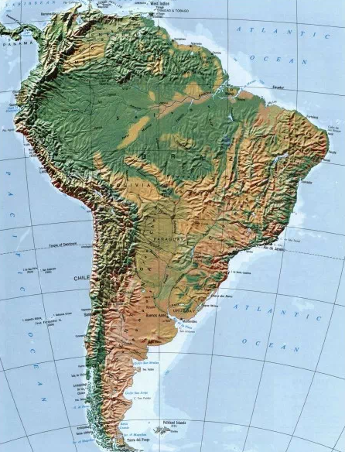
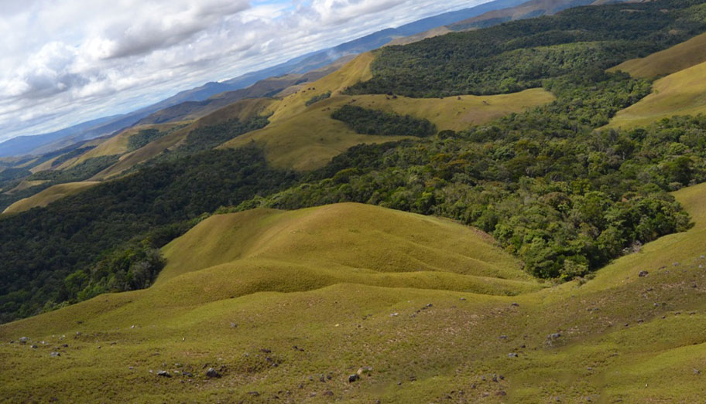
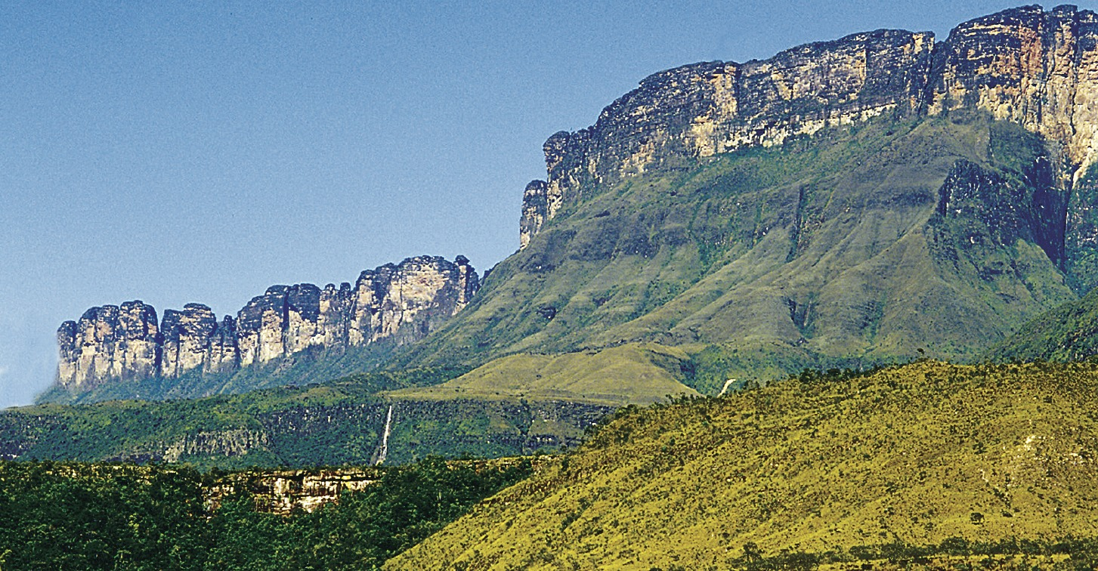
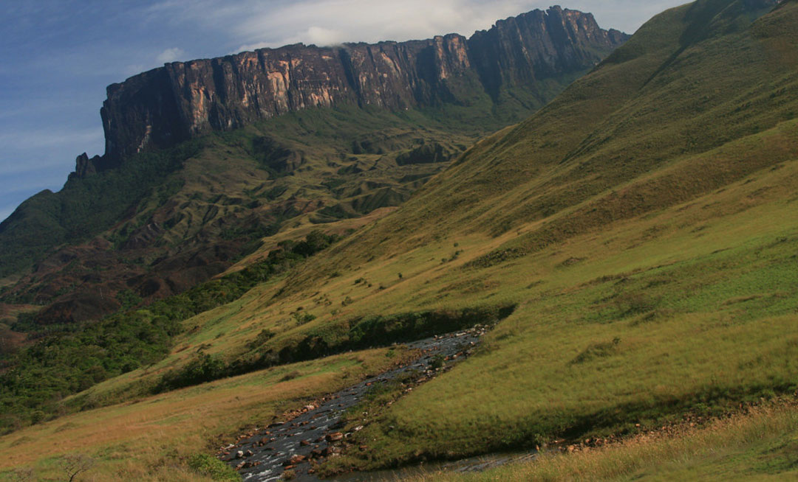
Зона субэкваториальных лесов
На севере Гвианского плоскогорья осадков выпадает еще больше, и поэтому леса здесь вечнозеленые
Гвианское плоскогорье
Бразильское плоскогорье
В лесах Бразильского плоскогорья сезон дождей более продолжительный по сравнению с засушливым сезоном, который длится 3-4 месяца. Встречаются листопадные деревья. За год выпадает 2000 – 3000 мм осадков.

Slide 8
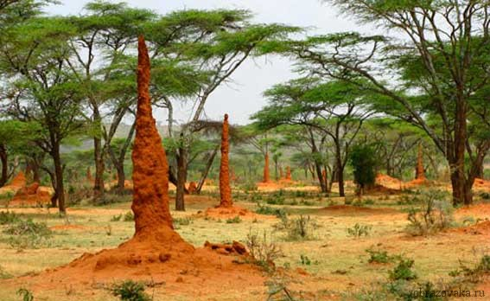
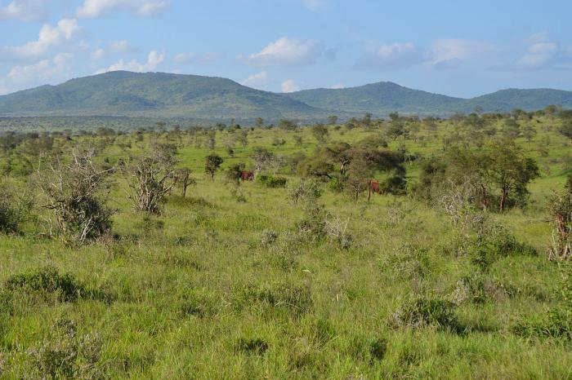
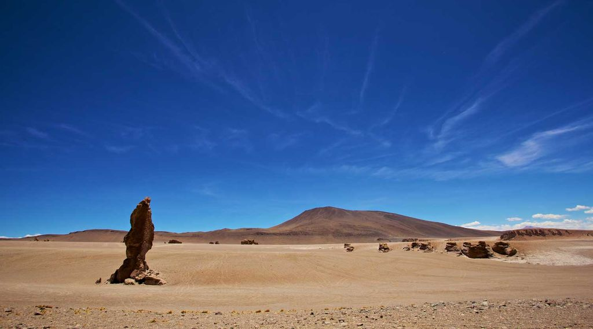
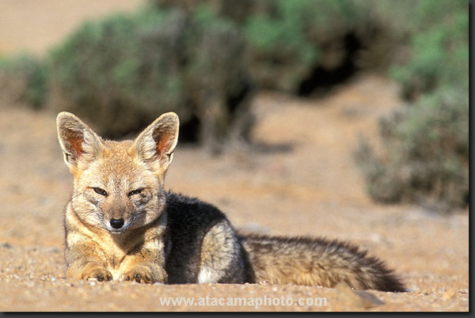
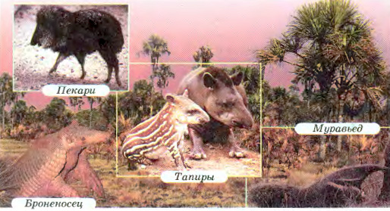
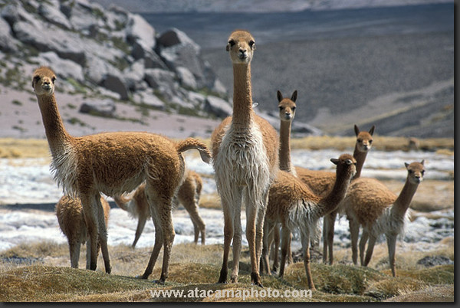
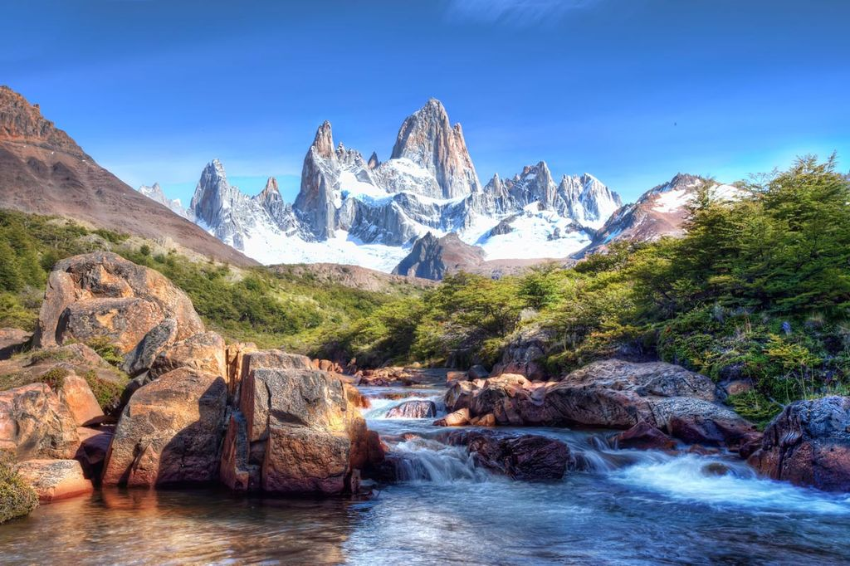
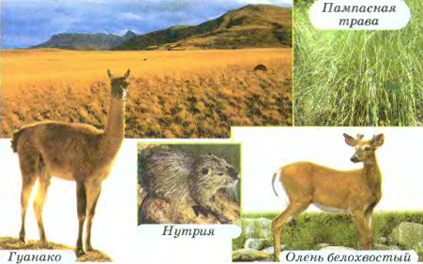
Зона саванн, степей, пустынь и полупустынь
Распространены такие злаки, как ковыль, пампасная трава, бородач, мятлик. Вследствие распаханности и чрезмерного вы­паса скота природная растительность пампы очень изменена. Из жи­вотных этой зоны редчайшими являются страус нанду, пампасовый и белохвостый олень, гуанако.
В реках пампы обитает нутрия.
Патагонская пустыня и Атакама отрезаны горными склонами от влажных ветров, — Атахама — от восточных, а Патагонская — от запад­ных, и потому на этих территориях не выпадают дожди. Атакама — одно из самых суровых и малонасе­ленных мест на планете. Обитатели этой пустыни — несколько видов грызунов, ящериц и насекомых. Самым крупным хищником Атокамы является перуанская лиса, викуньи, гуанако, вискачи, ящерицы, насекомые.
Здесь возвышаются отдель­ные пальмы, растут кустарники и древовидные какту­сы, накапливающие в стебле воду. Встречается дерево кебраччо с очень плотной древесиной, тонущее в воде, но не гниющее. Дикие свиньи-пекари и тапиры, на ко­торых охотится пума. Очень много насекомых, в частности хищных муравьев и термитов, сооружающих крепкие термитники, муравьед, имею­щий крепкие когти и длинный липкий язык. Роль «санитара» саванн Южной Америки выполняет броненосец.

Slide 9
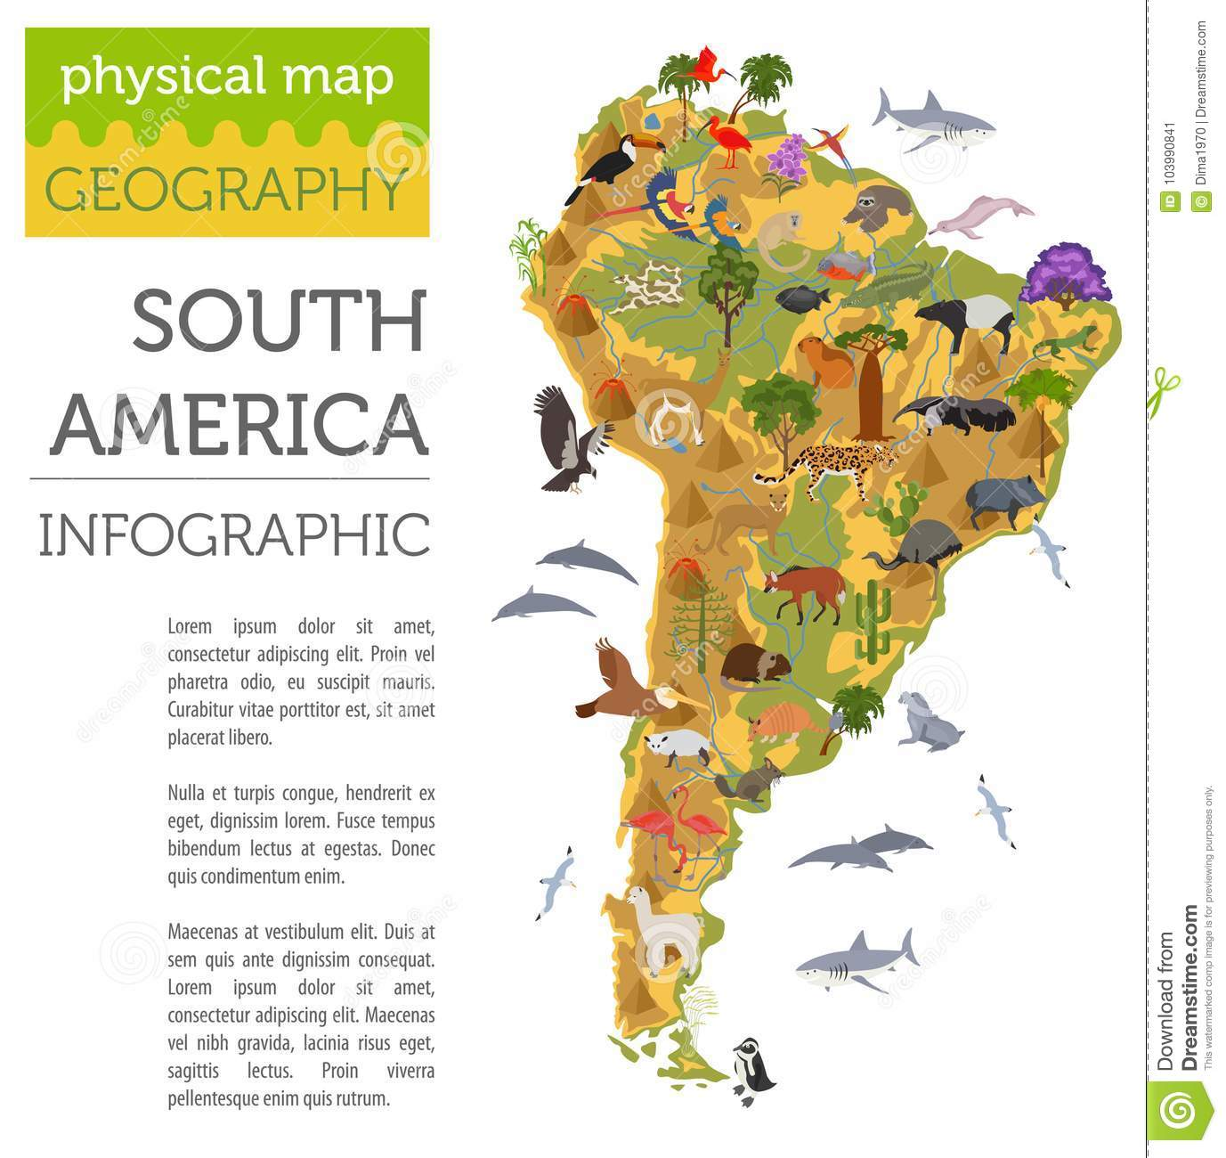
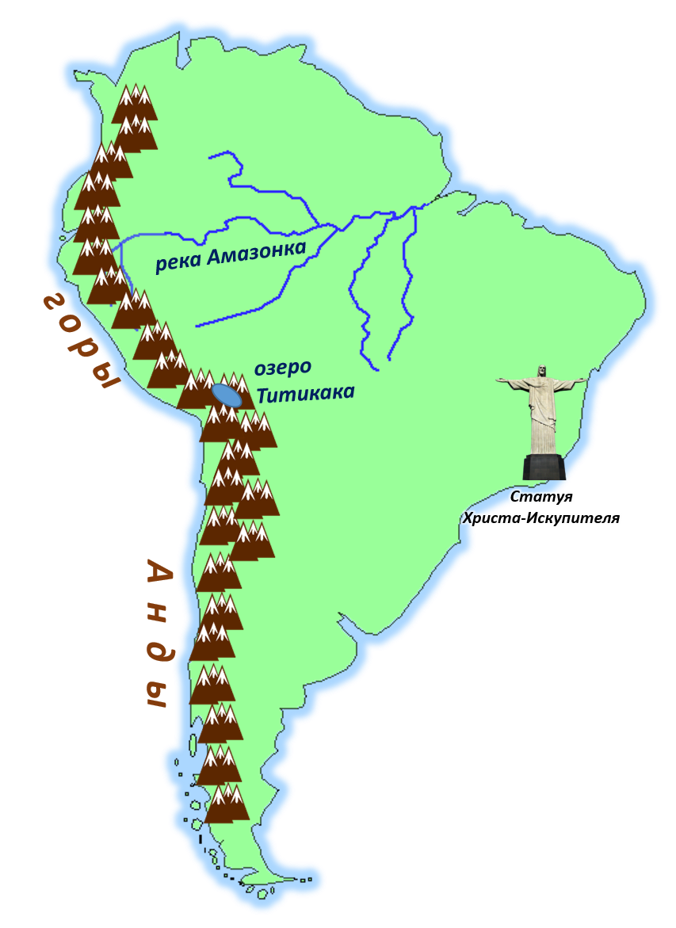
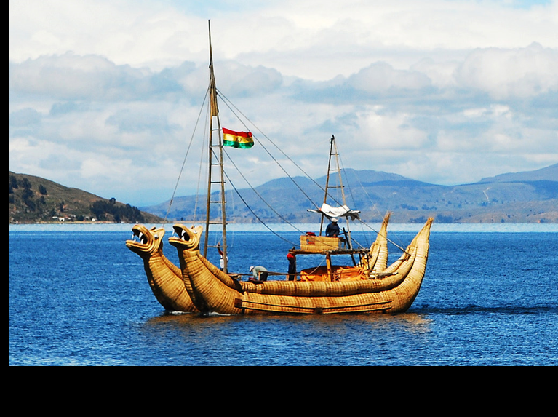
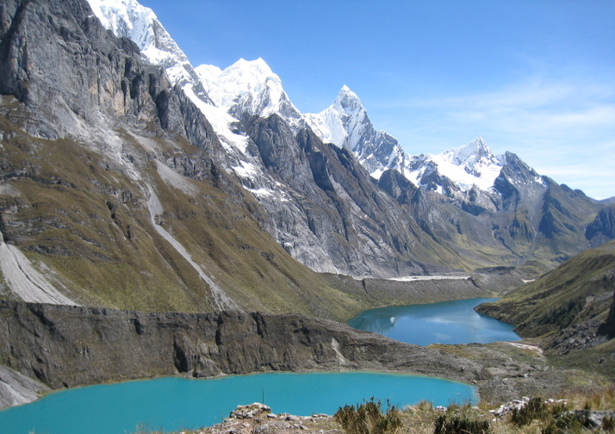
Высотные пояса

Slide 10







Высотные пояса
Среди животных, обитающих в Андах, встречаются очень древние виды, например очковый медведь. Из грызунов славятся ценным мехом шиншиллы. Кое-где сохранились дикие ламы. На горных уступах гнездятся самые крупные на нашей планете хищные птицы — кондоры с размахом крыльев до 3 м.

Slide 11



Физико-географические страны
Выделяют две крупные физико-географические страны:
Горный Запад
Анды — самая длинная горная цепь на суше - 9000 км. Образовались Анды благодаря подтеканию океанической плиты Наска под континентальную Южно-Американскую плиту. При этом край континентальной плиты смялся в складки, образовав горы.
В пределах Анд находятся 20 вершин, высота которых превышает 6000 м. Самая высокая из них — гора Аконкагуа высотой 6980 м. выделяют Северные, Центральные и Южные Анды.

Slide 12




Физико-географические страны
Равнинный Восток
Бразильское и Гвианское плоскогорья. Располагаются огромные низменные равнины — Амазонская, Оринокская,
Ла-Платская. На юге материка существует участок молодой Патагонской платформы, который в рельефе представлен ступенчатым плато (высота до 2000 м).

Slide 13




Население Южной Америки
Заселение Америки шло по «сухопутному мосту» из Северо-Восточной Азии. Более 35 тыс. лет назад на месте Берингова пролива была суша. В Южную Америку древние индейцы пришли из Северной Америки почти 20 тыс. лет назад. Они образовали многочисленные племена, заселившие весь материк.
Южная Америка — континент со сложным этническим составом населения. Здесь живут представители всех трёх больших рас.
С XVI в. началось завоевание Южной Америки европейцами. Первыми были испанцы и португальцы, а позднее — выходцы из других стран Европы.
Численность населения – 419 млн. человек.

Slide 14


Население
В Южной Америке преобладают потомки от смешанных браков:
метисы — от европейцев и индейцев,
мулаты — от европейцев и африканцев,
самбо — от индейцев и африканцев.
Самым распространённым языком на материке является испанский. Государственным языком Бразилии является португальский. В Суринаме говорят по-голландски, в Гайане — по-английски, а во Французской Гвиане — соответственно, по-французски.

Slide 15








Население
Средняя плотность населения на материке составляет 22 чел/км², но заселена Южная Америка неравномерно. Различия в плотности населения обусловлены как природными условиями, так и историей заселения континента.
Основная часть населения сосредоточена на побережье Атлантического океана, в прибрежной полосе на расстоянии до 50 м проживает 35 % всего населения. Значительная часть населения проживает не только на равнинах, но и на нагорьях, в Андах на высотах от 1000 до 2500 м.

Slide 16

Воздействие человека на природу
Распашка земель привела к истощению почв на огромных площадях. Даже на труднодоступных склонах Анд были сведены леса. Во много раз сократилась численность лам, а некоторые их виды встречаются только в труднодоступных высокогорьях. Почти полностью уничтожены грызуны шиншилла и вискача, перуанский олень, реже стала встречаться пума. На месте огромных участков тропических лесов и саванн давно раскинулись плантации какао и кофейного дерева, цитрусовых и других культур. Очень быстро сокращается площадь лесов в Амазонии. Строительство Трансамазонской автомобильной дороги длиной в 5000 км открыло путь в сельву. При современных темпах использования эти леса могут совсем исчезнуть.

Slide 17






Национальный парк Чако (Аргентина)
Главным сокровищем охраняемой территории являются леса квебрахо – очень прочных деревьев, которые до середины XX века подвергались бессистемной вырубке и поэтому оказались под угрозой исчезновения. Из красного дерева квебрахо изготавливали детали для домов, шпалы, то есть все то, что должно было длительное время находиться под открытым небом. Известно, что дерево квебрахо не поддается гниению, поэтому очень ценится в мебельной промышленности.

Slide 18




Национальный парк Жау ( Бразилия)
Национальный парк Жау – один из самых крупных природных резерватов Бразилии, созданный в 1980 году для охраны экваториальных дождевых лесов в бассейне притоков Амазонки.
Жау славится своим разнообразием флоры. На гектар леса встречается до 180 различных видов растений. В лесу всего около 5 ярусов растений, из которых три - деревья. Всевозможные виды пальм - слоновая, пашиубы, ирриатреи, пириуао - составляют верхние ярусы. Так же тут можно встретить большое разнообразие фикусов и представителей семейства бобовых. Типично бразильское Молочное дерево тоже произрастает в заповедном парке в большом количестве. Оно известно своими сладкими плодами, напоминающими по вкусу молоко. Растут в Жау шоколадное дерево (какао), красное дерево, папоротники, различные виды бромелиевых, плауны. Часто встречаются гигантские ароматные цветы, переплетенные лианами и воздушными корнями деревья и кустарники.
На территории парка обитает и большое количество животных, среди них ленивцы, муравьеды, ламантины, опоссумы, броненосцы, крокодиловые и черные кайманы.

Slide 19

Задание:
Прочитать параграфы 40-41-42
Природные зоны и высотные пояса. Физико-географические страны. Население Южной Америки
2. Выполнить : практическое задание стр 98

